Slide 1
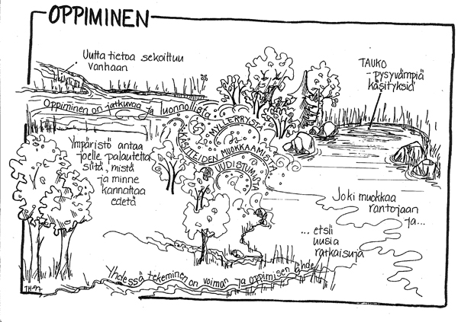
Hankkeen tuloksia 1.4.2009 – 30.4.2011
Ammatillisen koulutuksen hyvinvointiverkosto –hanke 1.4.2009 – 31.12.2011
elinikäisen oppimisen virta
Hyvinvoinnin rakentuminen
Hyvinvoiva oppimisympäristö
Tarkistuslista
Hyvinvointityön resursointi
Hyvinvointityön prosessi
Hyvinvointiverkosto
Lähde: Suomen Suunnistusliitto ry

Slide 2
Hyvinvoinnin filosofinen näkökulma
”Elämää koskevien peruskysymysten pohdinta,
oman kokemusmaailman tarkastelu ja erilaisten ihmisten kanssa tapahtuva vuorovaikutus ovat tärkeimpiä ihmisen elämisen taitoa tukevia asioita.
Jokaista ihmistä tulisi rohkaista tällaisiin prosesseihin, kutsutaanpa sitä elämänfilosofian rakentamiseksi, arkipäivän elämäntaidoksi tai millä nimellä tahansa,.”
- filosofi Jyri Puhakainen ”Ihmisen arvo tässä ajassa”

Slide 3
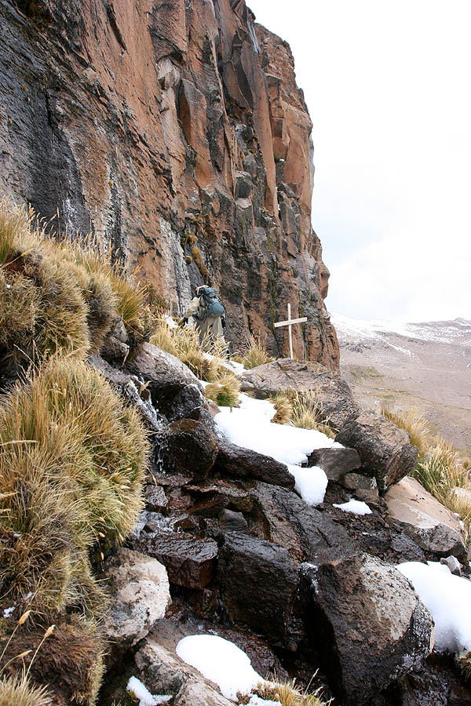
Peru,
Nevado Mismi 5 250 m

Slide 4
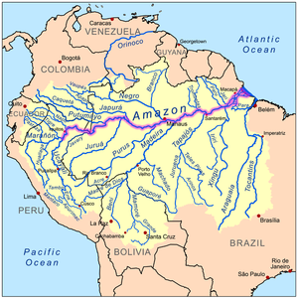
Hyvinvoinnin iso virta syntyy pienistä puroista
Lähde: http://en.wikipedia.org/wiki/Amazon_River

Slide 5

Ammattiopisto on mylly elinikäisen oppimisen virrassa
Hyvinvoinnin edistäminen on arjen pieniä valintoja ja tekoja joka päivä
Hyvinvoinnin edistäminen kuuluu jokaisen toimenkuvaan
Hyvä kartta auttaa kokonaisuuden hahmottamisessa ja reitinvalinnoissa

Slide 6



H
Työ- ja toimintakyky Elinikäisen oppimisen avaintaidot
D
Fyysinen oppimisympäristö
G
Yhteistyö
ympäröivien
Yhteisöjen kanssa
OPETUKSEN SISÄLLÖT
C
Psyykkinen ja sosiaalinen
oppimisympäristö
OPETUKSEN
TOTEUTTAMINEN
OPISKELUN TUKI
F
Koulun ja
opiskelijan lähipiirin kanssa tehtävä yhteistyö
Hyvinvoiva oppimisympäristö
B
Työ- ja toimintatavat
E
Opiskelijapalvelut
ohjaus ja huolto
ruokailu ja asuminen
A
Henkilöstön
hyvinvointi
JOHTAMINEN
Opetussuunnitelmat
Resurssit ja organisointi
ARVOT JA TOIMINTAKULTTUURI
Pohja-aineisto: Hyvinvoiva koulu –hankkeen malli Soveltaminen ammatillisen koulutuksen käytäntöihin: THL & SAKU ry

Slide 7
Hyvinvoivan oppimisympäristön tarkistuslista
Arvioinnin, suunnittelun ja kehittämisen väline > hyväksytty myös keke-sertifikaatin arviointiin (OKKA-säätiö)
Mallin jokaisesta osa-alueesta pohjaesitykset: > määritelmistä > osoittimista
Muokattavissa omaan käyttöön sopivaksi
Tarkoitettu ryhmissä keskustellen käytettäväksi > hyvinvointitiimien työkalu
Sähköinen formaatti valmistuu hankkeen aikana

Slide 8
Hyvinvointi-suunnittelun tasot ja tiimit
Kunnalliset hyvinvointipalvelut ja -ohjelmat
koko elämänkaaren kattava tuki
Koulutuksen järjestäjä –taso
KJ-tason tiimi, edustus yksiköistä
KJ:t huolehtivat työyhteisön ja opiskelijoiden hyvinvoinnista
opiskelijoiden hyvinvoinnin edunvalvoja
Oppilaitos- / yksikkötaso
Yksikkötiimejä tarvittava määrä -> moniammatillisuus, toimivuus
Hyvinvoivan oppimisympäristön toteuttaminen
Kaikissa toimenkuvissa on kasvattamisen ja ohjaamisen velvollisuus
Henkilöstön vertaistuki on paras varhaisen puuttumisen keino
Opintoala- / ryhmätaso
Ryhmänohjaaja on lähiesimies
Työtavat ohjaavat ja kannustavat opiskelijoiden osallisuuteen
Kansalaisjärjestöjen toiminta
sosiaalisen kestävän kehityksen vahvistaminen

Slide 9

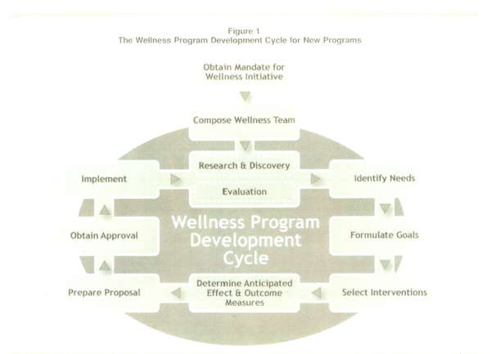
Hyvinvointi-suunnittelun prosessi
Päätös hyvinvointiohjelman käynnistämisestä
JOHTO:
toimeksianto
resursointi
valvonta ja ohjaus
Hyvinvointitiimien perustaminen
TIIMIT:
suunnittelu
toteutuksen johtaminen
arviointi ja raportointi
kehittämisesitykset ja kehittäminen
Lähtötilanteen kartoitus
Suunnitelman toteuttaminen
Tarpeiden tunnistaminen
Planning Worksite Health Promotion Programs: Models, Methods and
Design Implications
Mari Ryan, MBA, CWWPC; Larry S. Chapman, MPH; Mary Jane Rink, RN, MSN, FNP, WWPC
Palaute, arviointi ja raportointi
Suunnitelman hyväksyminen
Tavoitteiden määrittely
Valmistellaan esitys
Arviointimittareiden määrittely
Menetelmistä
sopiminen

Slide 10
Tukimateriaalia
Hyvinvoinnin ja terveyden edistäminen ammatillisissa oppilaitoksissa (OPH)
Tupakatta työelämään – savuttomuusopas (THL)
Terve amis! -50 toimenpide-ehdotusta (Elämäntapaliitto ja Sakki)
Hyvää vointia (Koulutuksen arviointineuvoston julkaisu 49)
Lapset ja nuoret terveiksi ja hyvinvoiviksi toimenpide-ehdotukset (STM)
Hyvinvointiverkostossa mukana olevien järjestöjen tuottamat materiaalit, menetelmät, selvitykset ja kampanjat
järjestöjen web-sivut: http://www.alpo.fi/henkilosto/yhteisty-organisaatiot

Slide 11

Ammatillisen koulutuksen hyvinvointiverkosto www.alpo.fi/henkilosto
työhyvinvointi
opiskeluhyvinvointi
Koulutuksen järjestäjien henkilöstö
Opetusala
Asiantuntijat
SAKU ry
OKM
OPH
AMKE ry
OKKA-säätiö
Liito ry
Jyväskylän yliopisto
* KTL
* liikunnan opetus
THL
TTL
Nuoriso- &
opiskelijajärjestöt
Sosiaali- ja terveysjärjestöt
Liikunta-järjestöt
Curly
Kirkkohallitus
Nuorten Akatemia
SAKKI
EOPH
Elämäntapaliitto
Syöpäjärjestöt
Sydänliitto
Terveys ry
Väestöliitto
Kuntoliikuntaliitto
Nuori Suomi

Slide 12
Työ jatkuu ville.virtanen@sakury.net 0207 55 10 16 www.alpo.fi/henkilosto
”Suuri kivi
nauraa neljää kättä päin kasvoja
eikä hievahda.
Silti, kun me ponnistelemme kaikin voimin yhdessä, jokin kiveäkin raskaampi liikahtaa”
- Tommy Taberman - ”Ihme nimeltä Me”

